Slide 1

Facteurs de succès et raisons d‘échecs d'un projet

Slide 2

Groupe 2 : Khalifa Ababacar Beye Abraham Biaye Komlan E. Wilfried Dzadou Maguette Ndiaye Mariama Sow

Slide 3


Introduction
Facteurs de réussite d’un projet
Qu’est ce que réussir un projet ?
Qu’est ce qui permet de réussir d’un projet
Raisons d’ échecs d’un projet
Définition de l’échec d’un projet
Causes de l’échec d’un projet
Conclusion

Slide 4

Introduction
Selon la norme ISO 10006 (version 2003) « un projet est un processus unique qui consiste en un ensemble d’activités coordonnées et maitrisées , comportant des dates de début et de fin , entrepris dans le but d’atteindre un objectif conforme à des exigences spécifiques , incluant des contraintes de délais , de coûts et de ressources. » En se sens le succès d’un projet doit être mesuré avec des critères spécifique afin d’éviter une incohérence menant à un échec certains .

Slide 5

Facteurs de réussite d’un projet

Slide 6

Qu’est ce que réussir un projet ?
Réussir un projet c’est respecter un ensemble de conditions qui permettront après un date de fin de fournir un livrable attendu. Lorsqu’on se lance dans un projet, le succès n’est pas toujours au rendez-vous. L’échec demeure présent comme une menace. Pour optimiser les chances de réussite voici des point sur lesquelles faire attention

Slide 7
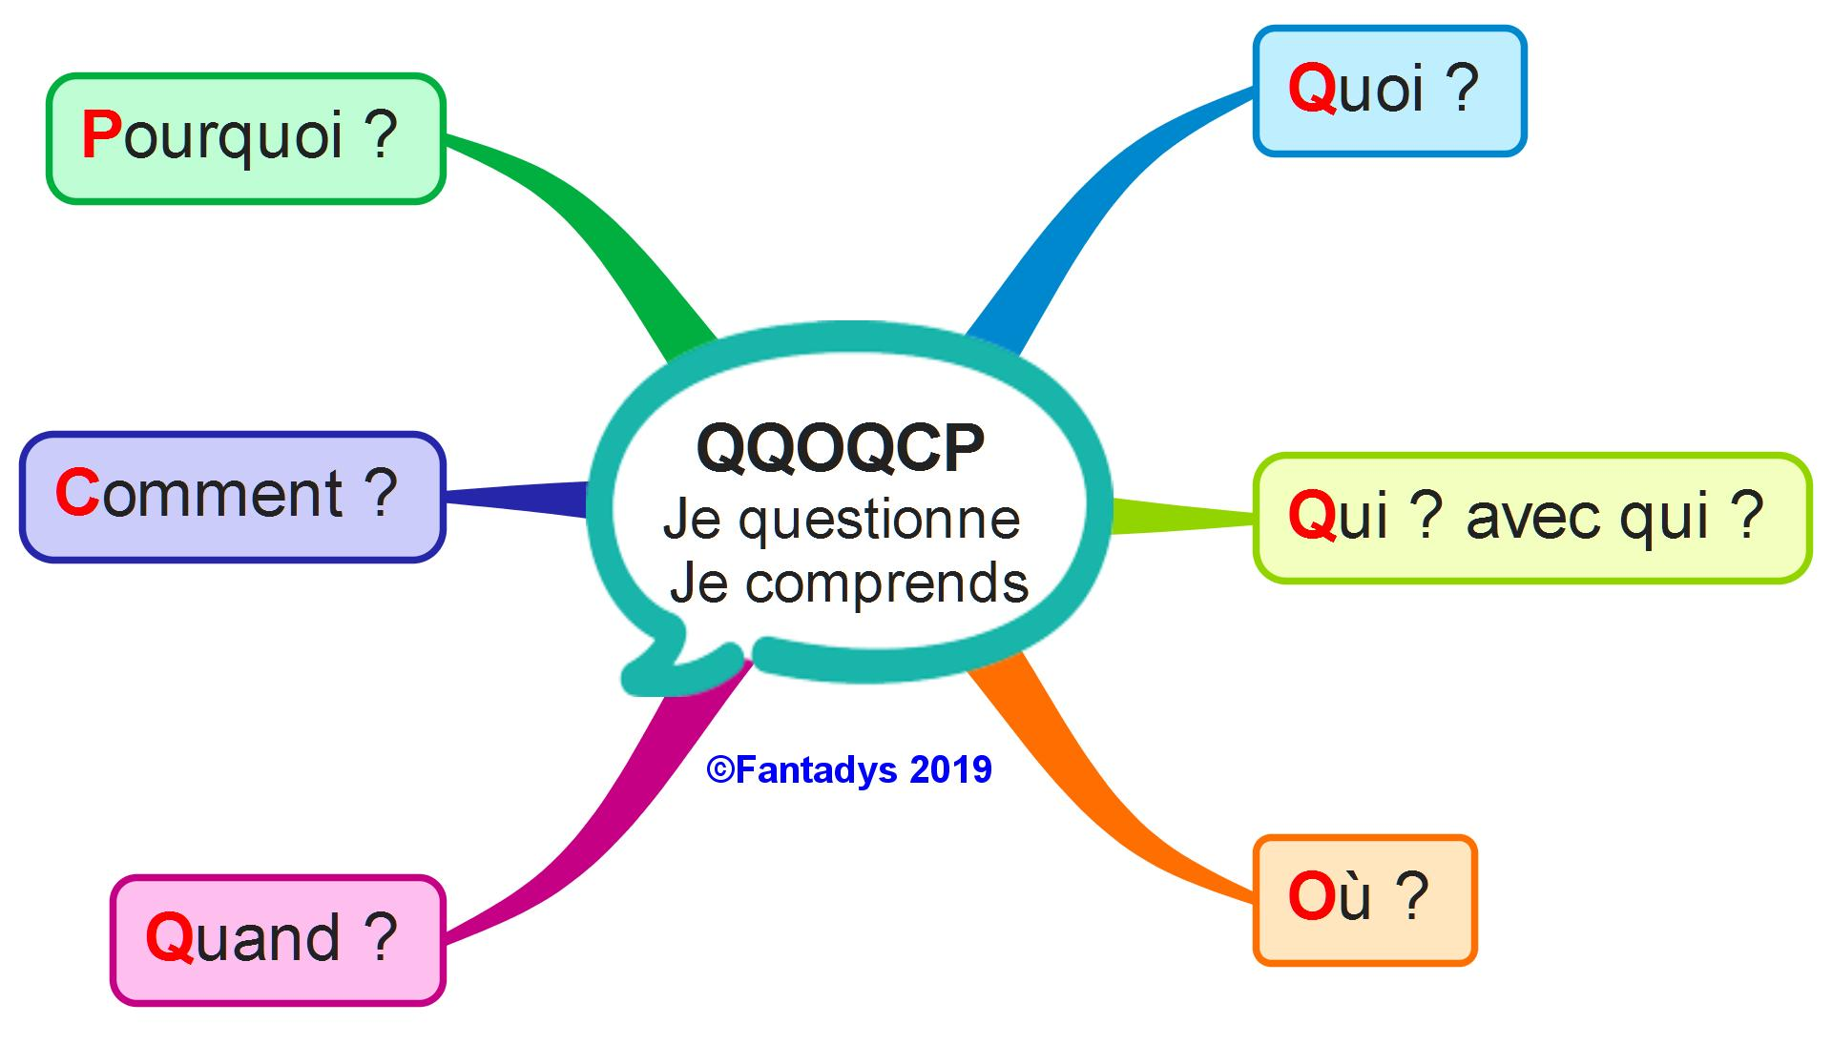
mission du projet (buts et objectifs clairs)
Une mission bien définie permet d'orienter les décisions en toutes circonstances, pour le patron comme pour l'équipe.
Cette mission peut être mieux appréhender avec la méthode qqoqcp

Slide 8

Prévision des risques
Mieux vaut prévenir que guérir
Il est donc essentiel de mettre en place un plan de management des risques, et ce dès les premières étapes du lancement du projet. Cela permet d'identifier, de prévenir et de limiter ces risques en anticipant leur traitement grâce à la mise en œuvre d'actions préventives et correctrices

Slide 9

engagement du client et consultation de ce dernier
De fait, on ne peut plus passer à côté de ce phénomène incontournable.
L'engagement client, c'est le moyen que choisit une entreprise pour établir une relation avec sa clientèle. Dans la mesure où les méthodes marketing traditionnelles perdent de leur efficacité, l'engagement client devient l'unité dont se servent les entreprises pour mesurer leur efficacité.

Slide 10

Plan et échéancier (y compris les plans et les devis détaillés)
Le management des délais du projet commence par la construction de l’échéancier ou le planning du projet.
Cet échéancier présente un plan détaillé qui indique comment et quand le projet livrera les résultats définis dans le périmètre du projet.
Cet outil facilite la gestion des attentes des parties prenantes et sert, aussi, comme base à la communication des performances tout au long du cycle de vie du projet.

Slide 11

Communication
La communication est un aspect central de la gestion de projet. Une bonne communication autour du projet permet un management optimal des équipes à travers des objectifs clairs, rythmés et partagés. Elle permet de lutter contre le flou et le non-dit, en favorisant les remontées du terrain

Slide 12

En somme
La réussite d'un projet est une parfaite combinaison entre des personnes compétentes, des méthodes performantes et des outils efficaces. Par exemple, un logiciel de gestion de projet vous aidera à augmenter les chances de réussite de votre projet en vous permettant de le gérer efficacement.

Slide 13

Raisons d’ échecs d’un projet

Slide 14

Echec d’un projet
Les causes de l'échec d'un projet sont multiples et peuvent survenir tout au long du projet. L'échec peut être causé par un chef de projet incompétent ou par une équipe inexpérimentée, par un environnement inadapté, du matériel obsolète, un mauvais timing, etc...

Slide 15
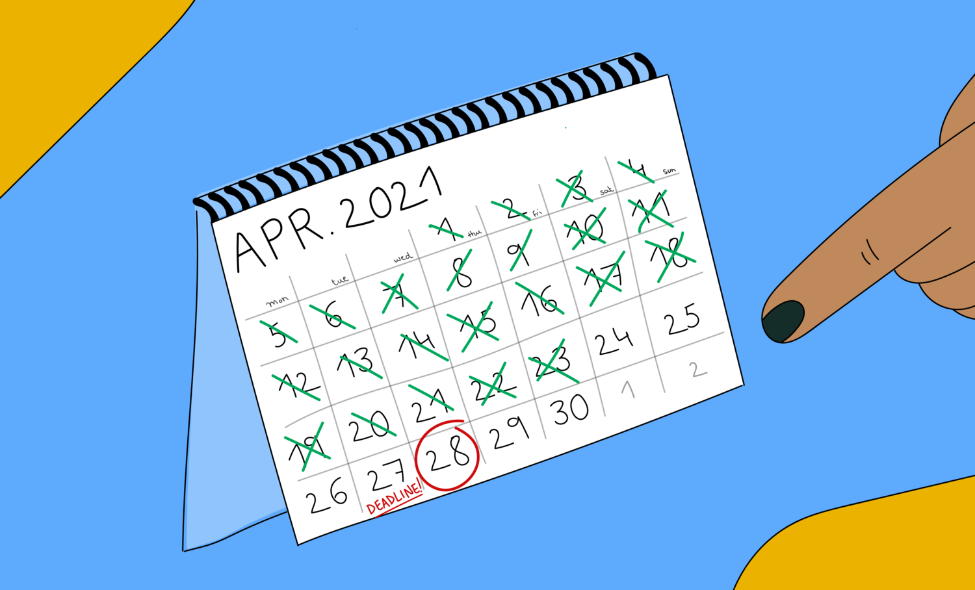
Planning sous estimé
Construire son planning de projet en partant de prévisions excessivement optimistes, en sous-estimant les coûts afférents, fait peser le risque d'une dégradation de la rentabilité des projets menés par l'organisation ainsi que d'une détérioration de ses marges.

Slide 16

Mauvaise communication
Une bonne communication est primordiale dans le bon déroulement d’un projet. En effet, si un projet prend du retard ou si sa gestion se complique, une communication efficace minimisera forcement les dommages, car une mauvaise communication peut engendrer de graves conséquences.

Slide 17

Objectifs imprécis
Un projet dont les objectifs ne sont pas clairement définis a de grandes chances d'échouer.
Pour construire une maison, si vous n'avez pas de plans précis, il est fort probable que l'équipe de construction ne sache pas par où commencer, que le chantier soit chaotique et que la maison s'effondre avant même d'être achevée. Il en est de même pour un projet.

Slide 18

Aucun management des risques
Démission d'un collaborateur,
retard d'un fournisseur
manque de budget,
panne,
etc...

Slide 19

Manque de visibilité
Un manque de visibilité sur ses chiffres peut conduire les gestionnaires de ressources et les chefs de projet à prendre des décisions sur la base d'informations obsolètes, inexactes ou incomplètes. La visibilité n'est pas seulement utile pour les chefs de projet et leurs équipes.

Slide 20
Connaître cette liste est une condition nécessaire mais non suffisante pour réussir les projets. En fait c'est un véritable état d'esprit que le manager doit adopter en se plaçant dans une dynamique qualité et en faisant jouer son bon sens naturel.

Slide 21
Recapitulatif
 | Echec | Réussite
Objectif | Mal définis, pas de communication | Clairs, partagés. Cohérents par rapport aux missions .
Phases du projet | Pas respectées, utopiques | Contrôle, réalisme
Ressources, Contraintes | Sous-estimées, Mal évaluées | Analysées correctement. Prise en compte de l’environnement
Direction | Pas motivée | Affiche et montre son implication
Equipe projet | Rôles pas définis, Pas compétents Stratégies de pouvoir opposants Pas de cohésion | Délégation claire, autonomes, Choix de membre Culture, formation communication Pluridisciplinaire, motivée
Relation encadrement | Orientation vers production | Contractualiser, négocier
Conduite du projet | Management défaillant | Choix du chef de projet
Evaluation | Critères inadaptés | Fonctionnalité

Slide 22
Conclusion
Les critères de réussite d’un projet sont les normes par lesquelles le projet sera jugé à la fin pour décider de sa réussite ou non aux yeux de tous. La définition d’un critère de réussite doit émerger d’un effort collaboratif impliquant les acteurs et les clients.
Selon Michel Operto, spécialiste en gestion de projet « le succès d’un projet se mesure quand les clients qui vont utiliser le livrable produit sont pleinement satisfaits et que les membres de l’équipe sont heureux d’avoir participer au projet. La satisfaction client et celle des équipes sont des mesures clés de réussite et de succès d’un projet »

Slide 23

Merci de votre attention !

